Slide 1
Gitting gud
Presented by the terminal masterTM

Slide 2
Collaborator
Kom even langs mijn pc om je gebruikersnaam van GitHub in te vullen

Slide 3
Warning
Gebruik de terminal (Git bash, terminal.app, iTerm, whatever)
Als ik iemand een GUI zie gebruiken, slinger ik je laptop uit het raam

Slide 4
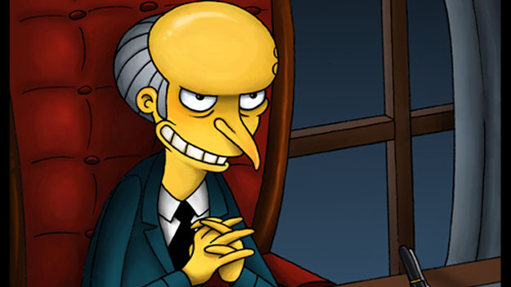

Slide 5
1: Cloning
Kopieer een “remote” repo naar jouw “lokale” pc
Remember: git repo = folder
Remote = repo = folder
Local = repo = folder

Slide 6
1: Cloning
$ cd /path/to/folder
$ git clone [url]

Slide 7
1: Cloning
$ git clone https://github.com/Lucky-Loek/git-gud.git

Slide 8
1: Cloning forking
Als iemand je niet als collaborator heeft toegevoegd
Letterlijk een clone command, alleen dan aan GitHub’s kant

Slide 9
2: Making changes
Voeg je naam toe aan de README

Slide 10
3: Staging changes
$ git status

Slide 11
3: Staging changes
Wat zie je?

Slide 12
3: Staging changes
$ git add README.md
$ git status

Slide 13
3: Staging changes
Wat zie je?

Slide 14
4: Committing changes
$ git commit –m “Add name to README”
$ git status
$ git log

Slide 15
4: Committing changes
Wat zie je?

Slide 16
4: Committing changes
Commit altijd in tegenwoordige tijd
Nooit langer dan 80 karakters (waarom?)
Beschrijf wat je hebt gedaan, niet blablablacommitofzoidontknow

Slide 17
4: Committing changes
Add -> voor toevoegingen
Fix -> voor bugfixes
Update -> voor updates
Change -> voor veranderingen
Remove -> voor verwijderingen

Slide 18
5: Let the hunger games begin
$ git push

Slide 19
5: The hunger games
Wie was eerst?
Waarom “doet hij het niet”?

Slide 20
5: The hunger games
Er zijn twee waarheden

Slide 21
5: The hunger games
Trust me: je wilt dat “hij het niet doet”

Slide 22
6: History was found on conflict
$ git pull
$ git status
$ git diff

Slide 23
6: Paniek paniek paniek paniek paniek paniek
Wat gebeurt er?

Slide 24
6: Paniek paniek paniek paniek paniek paniek
Er zijn twee waarheden

Slide 25
6: Paniek paniek paniek paniek paniek paniek
Trust me: je wilt dat “hij het niet doet”

Slide 26
7: Resolving conflicts
Open de README

Slide 27
7: Resolving conflicts
<<<<<<< HEAD
Lokale naam
=======
Remote naam
>>>>>>> commit hash

Slide 28
7: Resolving conflicts
Verwijder alle “rare” dingen die niet jouw naam zijn
<<< HEAD ===== remote >>>>> hash

Slide 29
7: Resolving conflicts
$ git status
$ git diff
$ git commit –m “Fix merge conflict”

Slide 30
8: GOTO considered harmful
$ git push
Rinse and repeat from slide 16: “Let the hunger games begin”

Slide 31
Noodmaatregelen
$ cd ..
$ rm –rf git-gud
$ git clone https://github.com/Lucky-Loek/git-gud.git
$ cd git-gud

Slide 32
9: Give up
Dit kan makkelijker

Slide 33
9: Give up
Twee manieren:
Nooit hetzelfde bestand editen
Branches gebruiken

Slide 34
9: Give up
Let op!
Branches voorkomen geen merge conflicts
Ze verminderen de hoeveelheid alleen

Slide 35
10: Branching
Wat is een “branch”?

Slide 36
10: Branching
Een aftakking vanaf een commit

Slide 37
10: Branching
Twee smaakjes:
Feature branch
Developer branch

Slide 38
10.1: Feature branch
Voor elke taak/user story een nieuwe branch
Na oplossen in “master” mergen

Slide 39
10.2: Developer branch
Voor elke sprint een branch per developer
Na sprint in “master” mergen

Slide 40
10: Branching
Feature branch:
Vaker werk tijdens sprint
(bijv. 10 merges van 100 LoC)

Slide 41
10: Branching
Developer branch:
Meer werk na sprint
(bijv. 1 merge van 1000 LoC)

Slide 42
10: Branching
Geen goed of fout
Kies iets en kijk hoe het werkt

Slide 43
11: Creating branches
$ git branch [je naam]
$ git checkout [je naam]
OF
$ git checkout –b [je naam]

Slide 44
11: Creating branches
$ git status

Slide 45
12: Making changes
Maak een HTML bestand met jouw naam als bestandsnaam
Zet je naam in een <h1> tag

Slide 46
12: Creating branches
$ git status

Slide 47
12: Making changes
Maak een HTML bestand met jouw naam als bestandsnaam
Zet je naam in een <h1> tag

Slide 48
3: Staging changes
$ git add [naam].html
$ git status

Slide 49
4: Committing changes
$ git commit –m “Add html file with my name”
$ git status
$ git log

Slide 50
13: Making a difference
$ git diff master

Slide 51
13: Making a difference
Wat zie je?

Slide 52
14: When push comes to shove
$ git push

Slide 53
6: Paniek paniek paniek paniek paniek paniek
Wat gebeurt er?

Slide 54
6: Paniek paniek paniek paniek paniek paniek
Twee keuzes:
Goed nadenken en alles uittypen
“git push” en dan suggestie kopieren

Slide 55
15: Please pull my fin-
Ga naar https://github.com/Lucky-Loek/git-gud
Open een pull request vanaf jouw branch naar master

Slide 56
16: Clean your own stuff
Ik kan nu niet meer mergen
En nu?

Slide 57
16: Cleaning up
$ git fetch master
$ git merge origin/master
$ git push

Slide 58
16: Cleaning up v2
$ git checkout master
$ git pull
$ git checkout [je naam]
$ git merge master

Slide 59
16: Clean your own stuff
Het “merge” commando zorgt volgens sommigen voor een onnodige commit
Kan ook met “rebase”
https://www.atlassian.com/git/tutorials/merging-vs-rebasing

Slide 60
16: Clean your own stuff
Ik kan nu weer mergen!

Slide 61
Moraal van het verhaal
“git status” is je beste vriend
Merge conflict = git saving you
A “git pull” a day keeps the conflicts away
Clean your own stuff

Slide 62
Practice makes perfect
Dit leer je niet even
Gewoon honderdduizend keer doen
https://learngitbranching.js.org/

